Slide 1

Säsong 2026 – Pojkar 2016

Slide 2

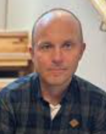


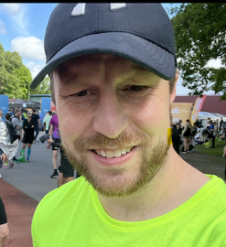
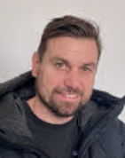
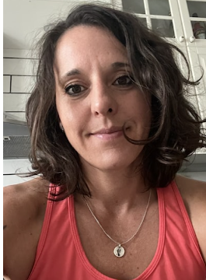
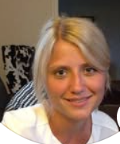


Ledare för P2016
Tränare:
Fred Tobias Björn Simon John Niklas
Lagledare :
Linnea Frida
Nadja

Slide 3
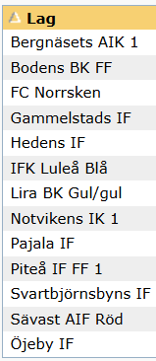
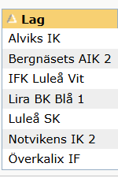
Upplägg för säsongen
Träningstider: Måndag 18.00-19.30, Tisdag 18.30-19.45 och Torsdag 17.15-18.30.
Seriespel: Anmälda till 2 serie + 1lag till höstserie i september (6match)
Cuper : Fritz Ohlson 26april, Examenscupen 7 juni , Piteå Summergames 29-31 juni.
Sommarträning tillsammans med P17 i juli.
Anteckning från mötet:
Ev. höstcup -BD open som i augusti

Slide 4
Träningar
Anteckningar från mötet:
Viktigt: anmäl/avanmäl i tid innan 13.00, så ledarna kan planera.
Akut sjuk/ borta, skicka ett sms till tränarna om detta uppdagas efter 13.00
Måndagar; första 30 min av träningen är konditionen och löpteknik. Nadia kommer att hålla i det.
Målvaktsträning: Vi behöver göra ett omtag på denna viktig position. Bara för att man anmäler sig till MV, kommer det inte medföra att man alltid behöver stå utan man kommer få chans att spela ute med om man vill. Kolla om ditt barn vill vara målvakt, meddela tränarna!
Anmäla och avanmäla sig till träningar. Stänger 13:00!
Positiv nivåanpassning på träningar
Måndagar, Löpteknik- fysträning
Målvaktsträning
Uppmuntra era barn till att göra sitt bästa på träningar!

Slide 5
Matcher
Anteckningar från mötet
Vi kommer kör med positiv nivåindelning på träning och match, för att alla ska utveckla som spelare. Alla göra samma, men man gör det i olika tempo. Inte varje träning/match
Ledare i Norrbotten ska under säsongen prata ihop sig och anpassa nivån så att matcherna blir mer jämna- bättre matcher. Målet att alla ska få lika många matcher. Det jämna ut sig i längden om man tackar ja till alla matcher får man spela.
10 spelare på varje match.
I matchkallelsen för hemmamatch, kallar vi även 2 barns föräldrar till matchvärdar.
  Seriematcher 3x20min
  Kallelse går ut veckan innan och stängs 5 dagar innan match.
  SVARA PÅ KALLELSER FÖR MATCHER!
  Laguttagning till varje match
    Norrbottens Fotbollsförbund skriver att det är upp till lagen att ordna med jämna matcher
  Hemmamatch – 2 föräldrar som matchvärdar
    Västar
    Stötta domaren
    Ställa i ordning planen

Slide 6
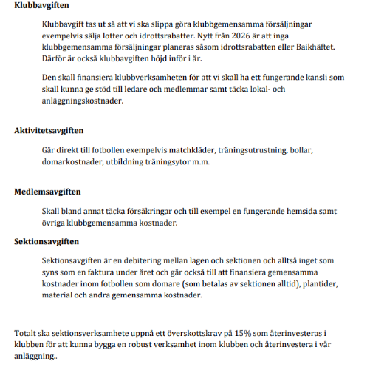
Kostnade – Bergnäsets AIK
Aktivitetsavgift = 1200 :- - skickas faktura från Baik
Klubbavgift = 500:- faktura från Baik, istället för sälja häften och lotter
Medlemsavgift =350:- per individ eller 600:-/ familj,
för att få spela/ försäkring
Fritidskort
Sektionsavgift - 700:- per spelare som Baik ta från lagkassan två gånger om året 30/6 + 30/9
( 700x28 = 19600kr från vår lagkassa)

Slide 7
Ekonomi – vårt lag
Lagkassan:
Våra Utgifter :
Cup: Fritz, Examenscupen,PSG ( 13000 redan betald)
Sektionsavgift 700x28 = 19600 kr
Försäljning/ arbete denna säsongen
- Lumire- samma som förra året – Kallax och Bergnäset i sep.
- Sälja Chips
- Inga cupavgifter – Mot sektionsavgiften 500kr för säsongen ( resten tar vi från lagkassan)
Ny kassör: Petronella
Anteckningar från mötet
Föräldrar betalar 500kr extra denna säsongen, som ska täcka sektionsavgifter.
Vi skickar ut när det är dags för utbetalning samt vart man ska betala.

Slide 8
Kioskvecka vecka 32
Frida och Linnea fördelar ut dagar mellan er.
Föräldrar ansvarar för att dela tid mellan sig/ bemanna när fler behövs.
Via länken BAIK Kiosk finns alla tider man ska stå, samt alla saker som ska göras/ instruktioner.
T.ex.: A-lagsmatch 7/8 , då behövs 8 ”bollkallar”

Slide 9
Nya kläder
En länk till googledoc skickas ut efter möte via SMStråden, som förra året.
Självkostnadspris, inget tvång att beställa nya kläder.
Sista beställningsdatum 19/5. Betalning av kläder senast 25/5 till Linnea Kempe

Slide 10
Övriga frågor
Städning av återvinningstation - 18maj. Sista jobbet på förra årets lumirejobbet.
Vi åker tillsammans när bortamatcherna är längre bort. Då kommer det stå i kallelsen. Hjälp gärna varandra med skjuts.
Matcherna under VT ligger nu på laget.se. Kan bli ändringar under seriens gång. Vi försöker lägga ut de så snabbt som möjligt.
Anteckningar från mötet:
Föräldrar hjälper till att städa den 18/5 under killarnas träning. Linnea skickat ut kallelse på laget.se
Andras lags uppfattning om oss har varit mindre positivt. Se Sms från Fred i tråden

